Slide 1
América Latina – los habitantes autóctonos – mayas, aztecas, incas
2020-1-SK01-KA226-SCH-094350
DIGI SCHOOL
Gymnázium a Jazyková škola s právem státní jazykové zkoušky Zlín

Slide 2
SUBJECT: Spanish
SPECIFICATION: in Spanish via CLIL method (level in languages)
AGE OF STUDENTS: 17-19
1 LESSON : 45 min

Slide 3
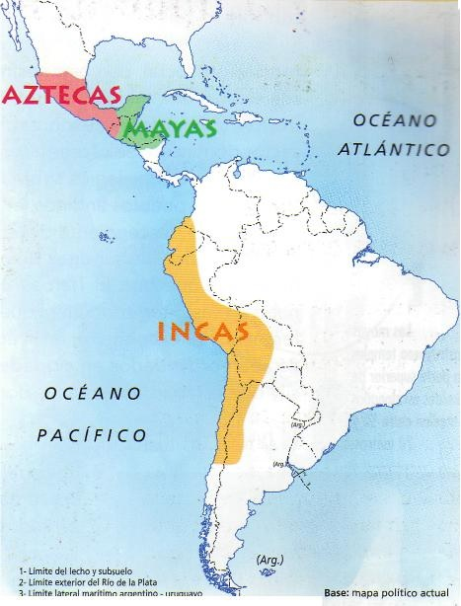
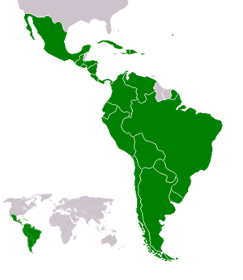

Slide 4
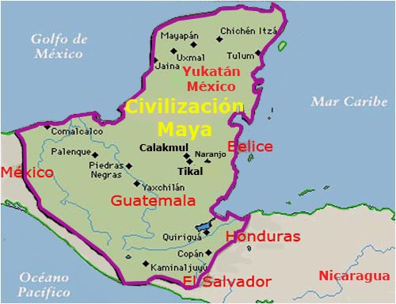
Los mayas
El florecimiento del imperio maya fue desde el siglo II al VIII.
Los mayas no formaban un estado único pero se organizaban en las ciudades estado independientes.
Su civilización ocupaba el sur de la península Yucatán en México, Guatemala, Honduras,
El Salvador y Belice.

Slide 5
Los mayas
Los mayas estaban divididos en las clases sociales.
La élite social eran los sacerdotes y los nobles que vivían en la ciudad.
Los otros vivían en las zonas rurales cerca de la ciudad.
Las mujeres tuvieron posiciones elevadas en la sociedad y algunas fueron gobernantes pero no participaban en ceremonias religiosas donde se efectuaban sacrificios humanos.
Cultivaban el maíz, criaban los animales.
Utilizaban el trueque que es un intercambio de los productos y por eso no necesitaban la moneda.
Como „moneda“ utilizaban el cacao (por ejemplo un conejo valía 10 semillas).

Slide 6
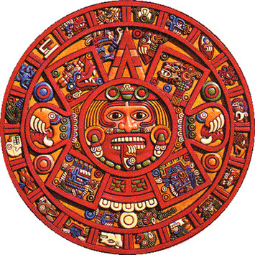
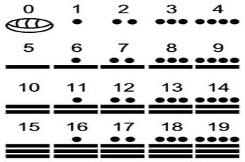
Los mayas
Tenían su propia lengua, una escritura jeroglífica.
Crearon un sistema numérico vigesimal con cero.
Inventaron un calendario que tenía 18 meses de 20 días y un mes de 5 días = 365 días.
Los mayas también escribían los textos epecializados de medicina, de astronomía, de matemáticas y de botánica.
Conocieron la rueda pero la utilizaron en la elaboración de juguetes artesanales y la carencia de animales de tiro causó la inexistencia de carros.

Slide 7
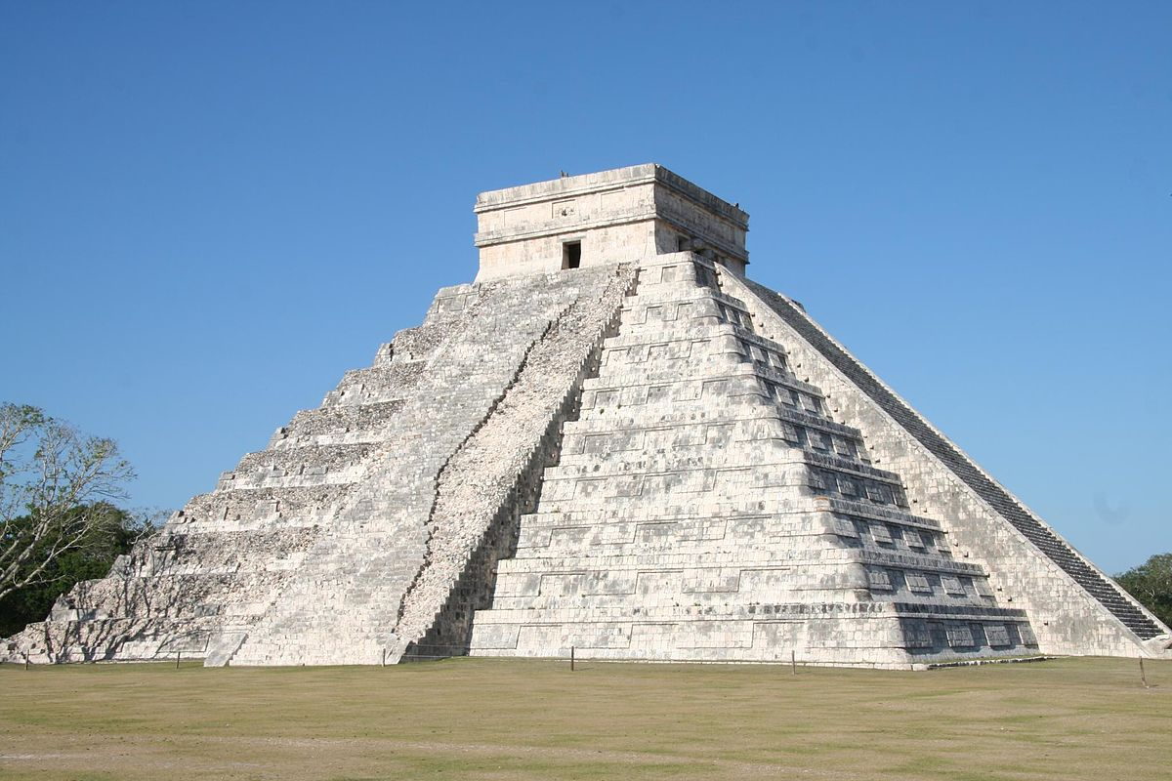
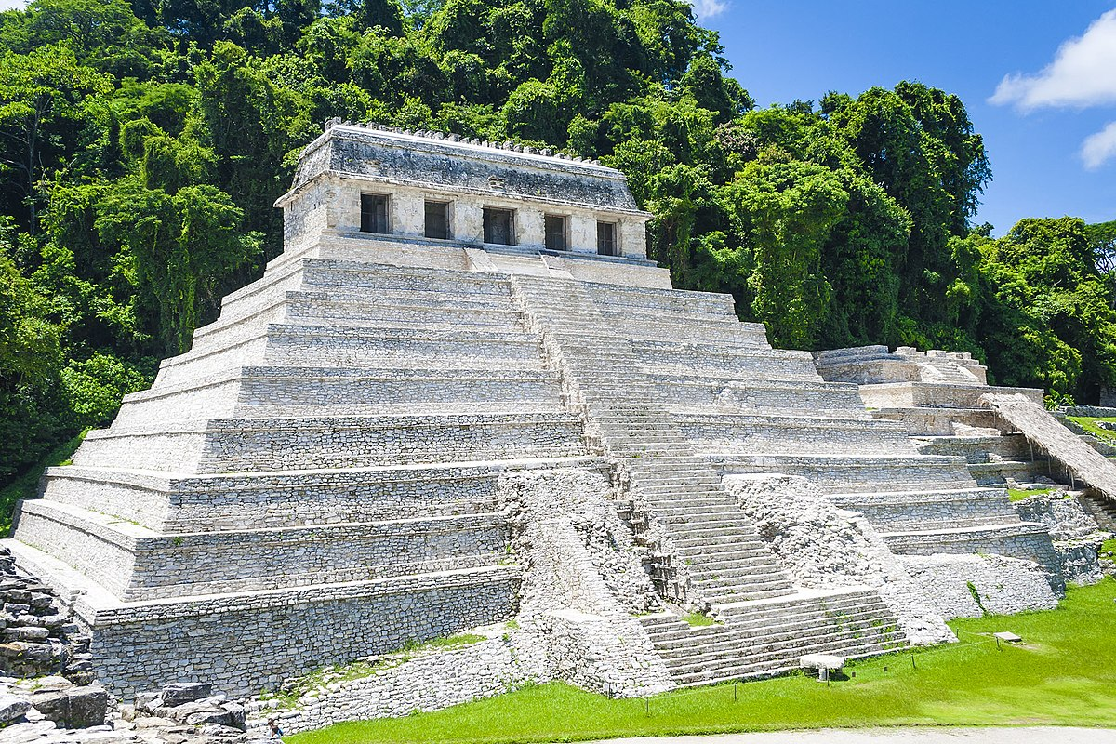
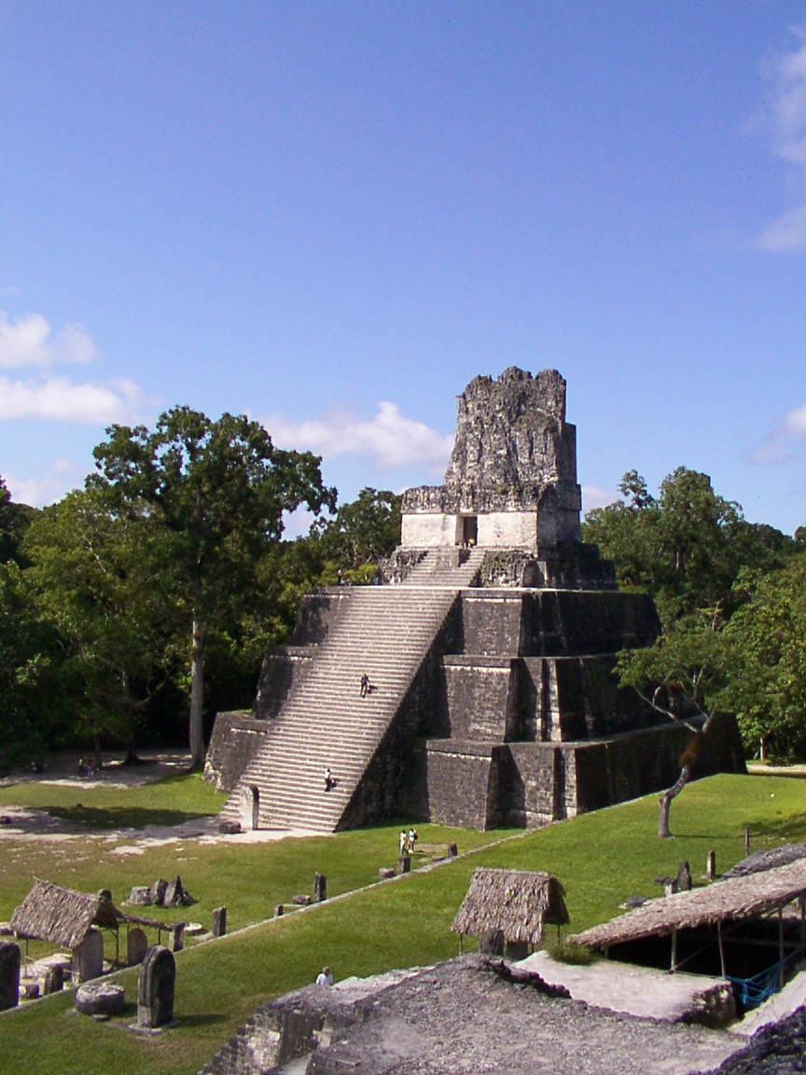
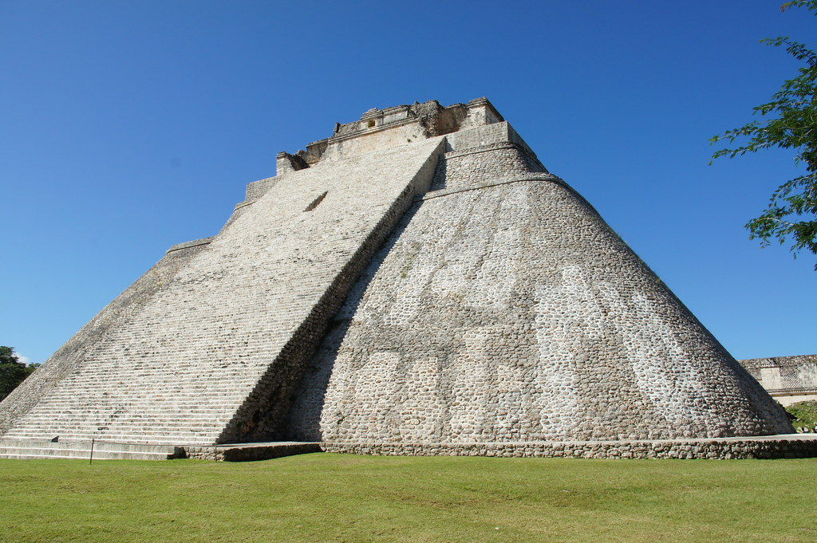
Los mayas
Construían de la piedra y de la madera.
Construían palacios, templos y los más conocidos son:
Chichén-Itzá
Palenque
Uxmal
Tikal

Slide 8
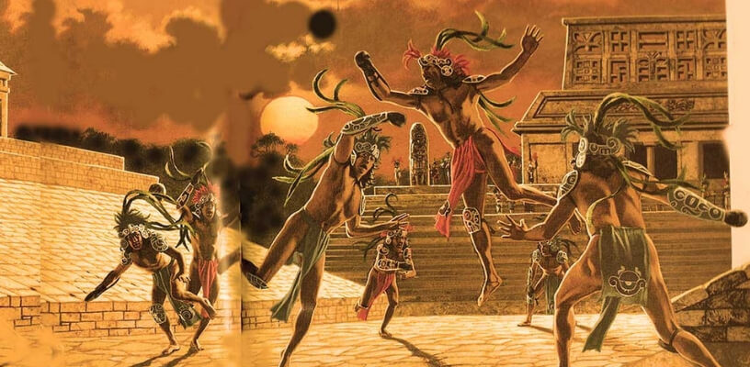
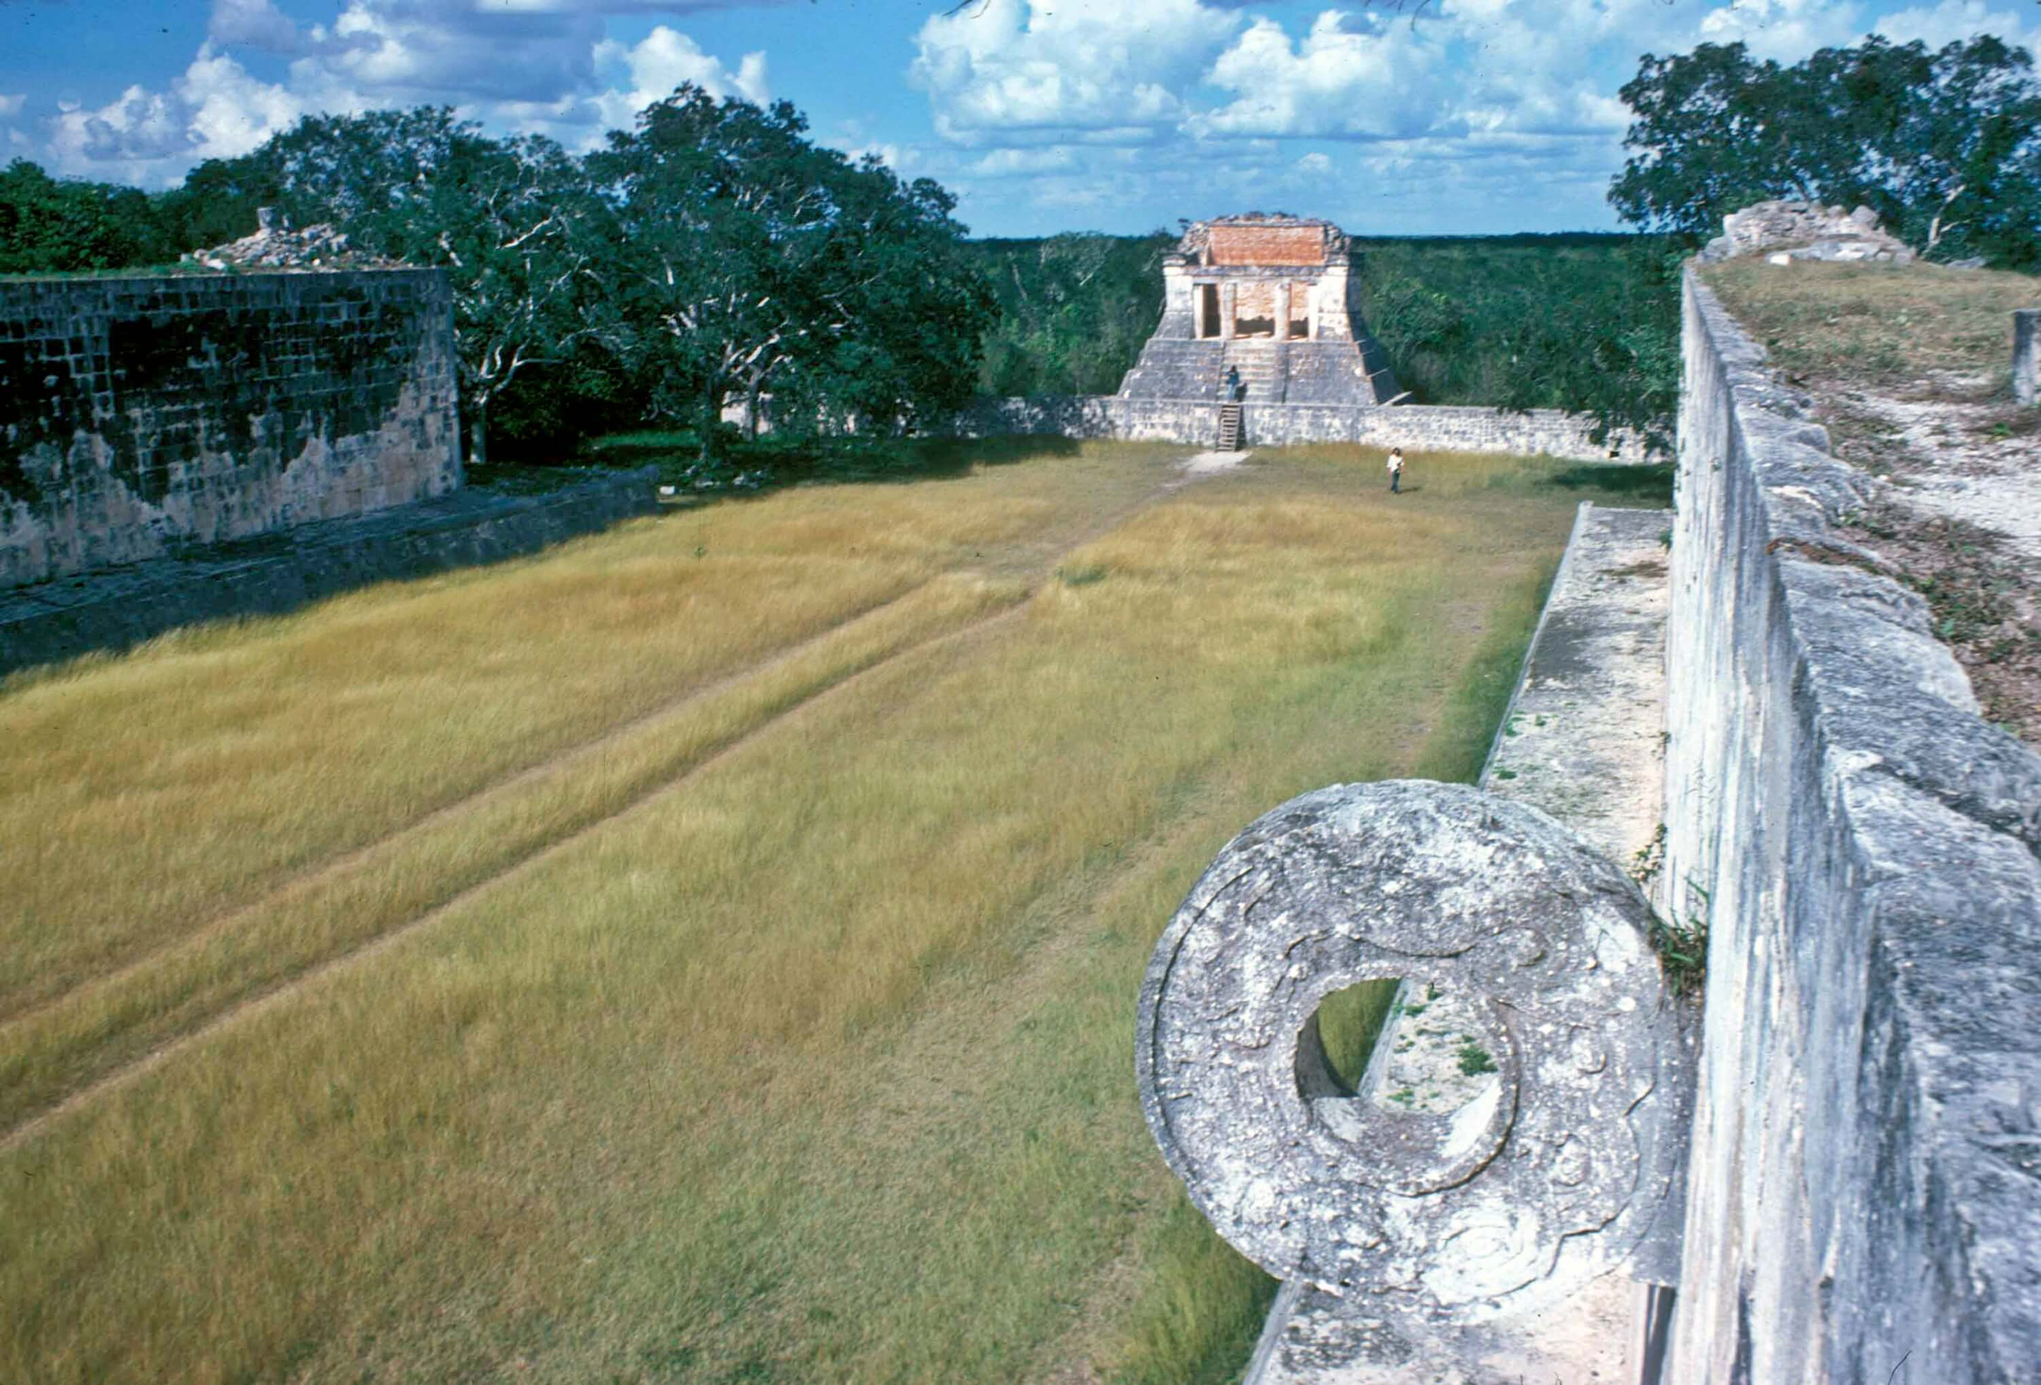
Los mayas
Había varios ritos:
Las fiestas dedicadas a los dioses
que organizaban los sacerdotes.
Los sacrificios de animales, de plantas, estatuas, de oro, los autosacrifícios y sacrifícios humanos – los esclavos, prisioneros de guerra o personas escogidas por su nacimiento.
Los mayas concebieron el juego de pelota como un ritual de iniciación, muerte y renacimiento.

Slide 9
Los mayas
El motivo de la caída de la civilización maya no se sabe seguramente.
La primera hipótesis es que las guerras civiles entre las tribus les debilitaron en la lucha con los enemigos y después destruyeron la civilización.
Otra teoría - el fenómeno de El Niño causó un cambio climático, había una larga y grave sequia que disminuyó la producción de alimentos y provocó las luchas interiores por los recursos de alimentos. La capacidad de defensa de los mayas se redujo y no podían enfrentar a los ataques de los enemigos.

Slide 10
Los incas
Formaron un gran imperio en una extensa región de los Andes en la actual Colombia, Ecuador, Perú, Bolivia y al norte de Argentina y Chile.
Empezó alrededor de 1450 y duró poco más de un siglo.
1532 – llegada de los espaňoles marcó el fin del Imperio, bajo el mando del conquistador Francisco Pizarro.
La sociedad se organizaba por las familias que se ayudaban mutuamente en los trabajos cotidianos.
La máxima autoridad era El Inca = „El Rey” o “Príncipe”, adorado como un dios viviente.
Hablaban quechua.

Slide 11
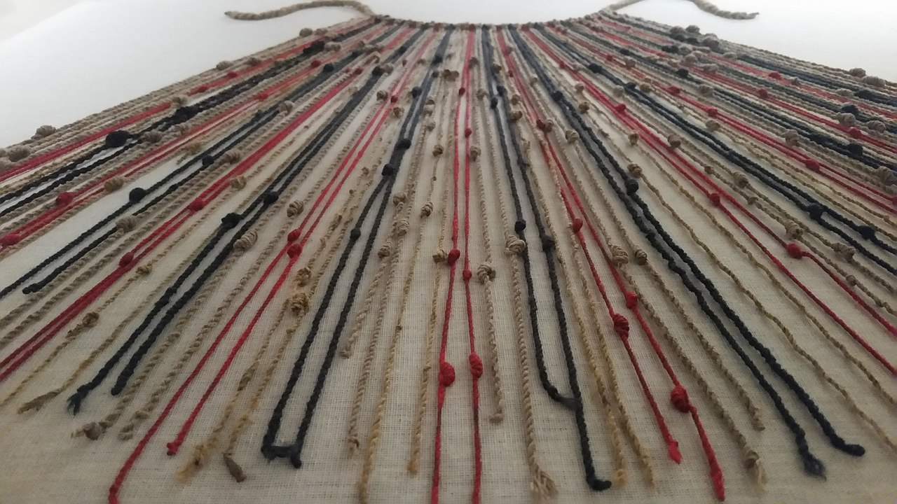
Los incas
No conocían ni la moneda ni el mercado.
No tenían ningún sistema de escritura pero crearon un sistema de cuentas llamado „quipu” (un sistema de cuerdas de lana y algodón con nudos de uno o varios colores).

Slide 12
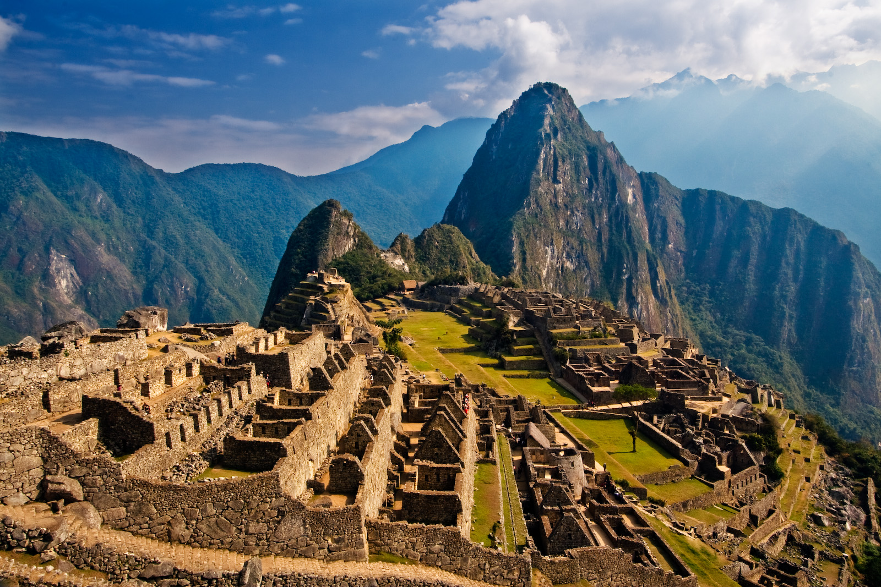
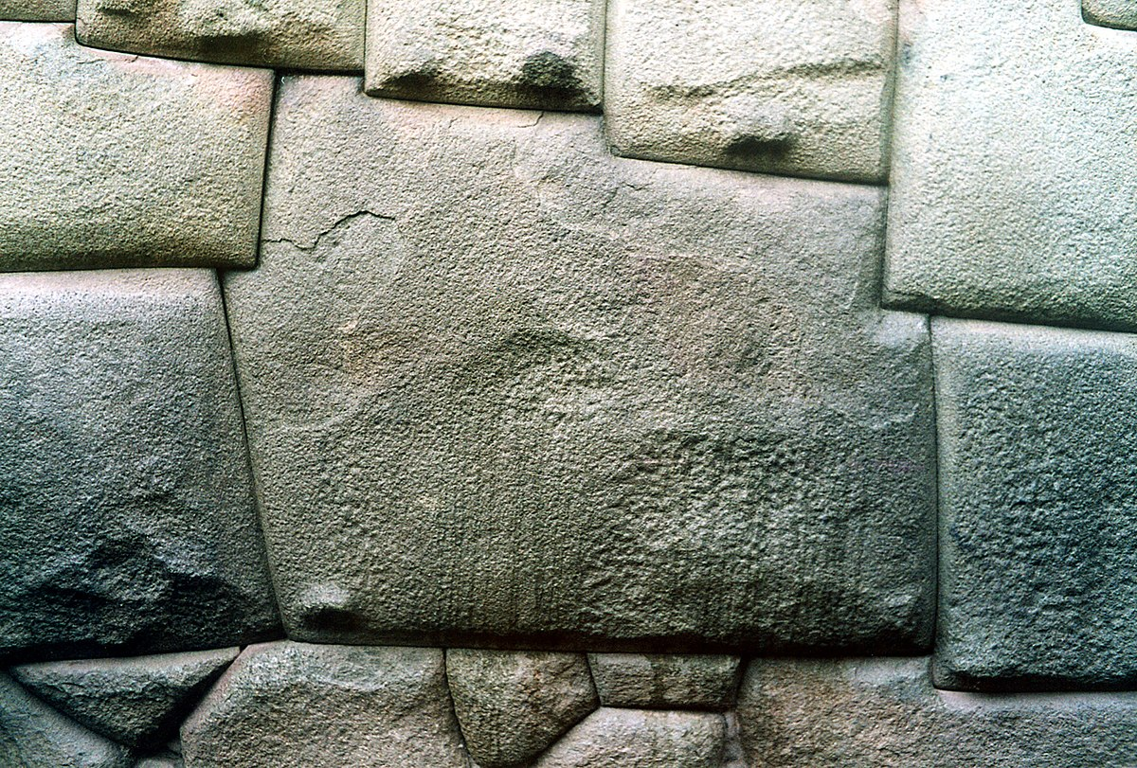
Los incas
Eran los constructores excelentes y construyeron sus ciudades de enormes piedras que se sostenían por sí solas.
La ciudad más conocida de incas es Machu Picchu = „montaña vieja”.
Machu Picchu descubrió americano Hiram Bingham en el aňo 1911.
La otra ciudad importante y la capital del imperio inca es Cuzco en Perú.
La última es Pisac en Perú donde se encuentran unas ruinas de palacios, fortalezas, templos y cementerios.

Slide 13
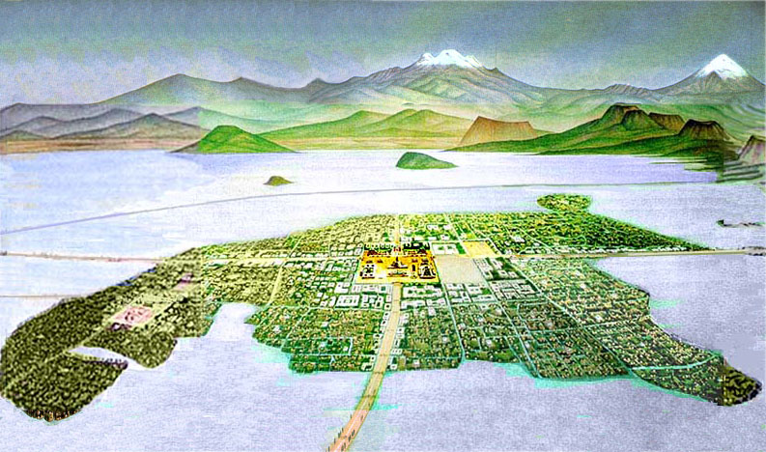
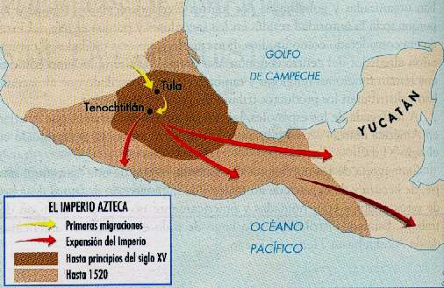
Los aztecas
Tuvieron el origen en el sur de Estados Unidos.
En 1325 fundaron en una isla en el centro del lago Texcoco Tenochtitlán (Ciudad de México) de la cual extendieron su gran imperio.
En los aňos 1519 - 1521 lo conquistaron los espaňoles bajo el mando del conquistador Hernán Cortés.

Slide 14
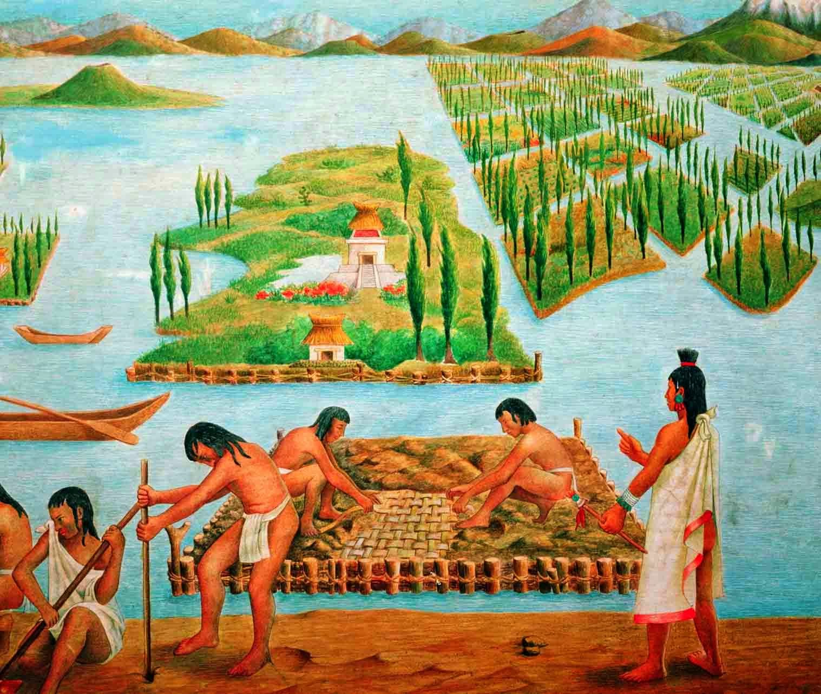
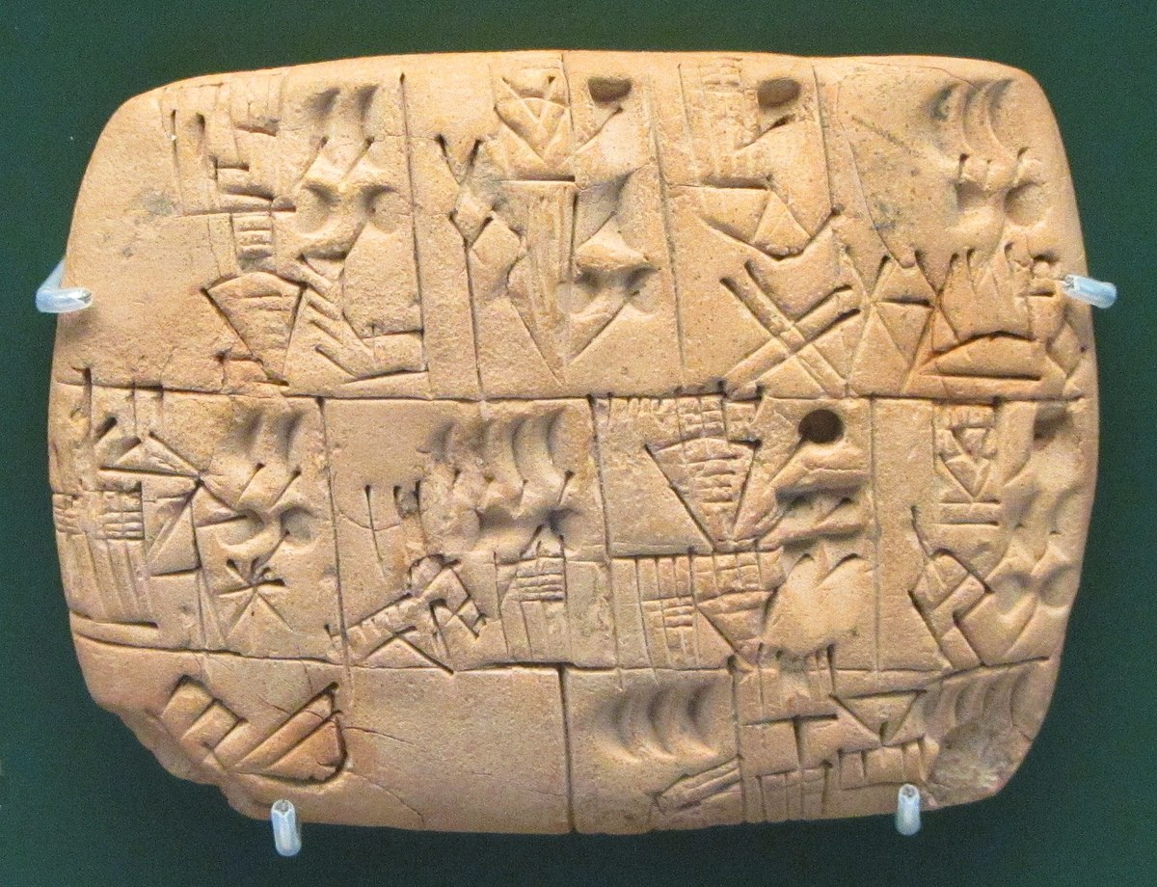
Los aztecas
Hablaban su propia lengua náhuatl.
Utilizaban una escritura de ideogramas,
pictogramas y signos fonéticos.
Crearon un sistema aritmético
Eran excelentes astrónomos – tenían dos
calendarios, el religioso y el civil.
Practicaban el trueque.
Cultivaban maíz, fríjoles y tabaco
sabían cultivar las plantas sobre el agua,
usaban abonos vegetales, construyeron
terrazas de cultivo en las zonas montañosas.

Slide 15
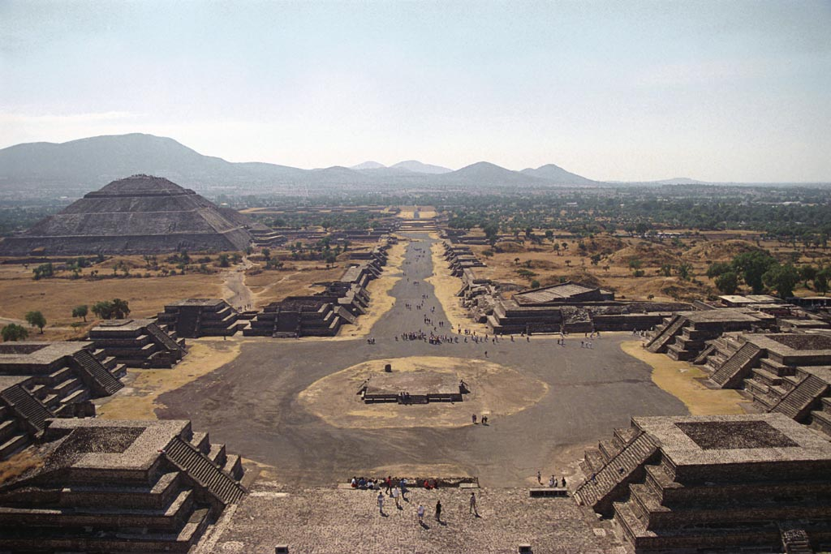
Los aztecas
De su arquitectura se conservaron
sólo los restos.
El más famoso es Teotihuacán.

Slide 16
Los deberes
https://create.kahoot.it/details/74a76938-246c-4fb5-bc46-2fbce627e04a
https://wordwall.net/play/20018/860/397
https://wordwall.net/cs/resource/20019063
Todas las imágenes utilizadas son de la serie OFFICE

Slide 17
2020-1-SK01-KA226-SCH-094350
DIGI SCHOOL
Gymnázium a Jazyková škola s právem státní jazykové zkoušky Zlín
Délka projektu: 01. 03. 2021 – 28. 02. 2023
Rozpočet partnerství: 101 092 €
Rozpočet GJŠ Zlín: 20 829 €
Intelektuální výstupy všech partnerů: ANJ, NEJ, FRJ, SPJ, DEJ, OBN, CHE, GEO, MAT, BIO, EKN, ITK, HUV, ETV
Intelektuální výstupy GJŠ Zlín: MAT, GEO, CHE, SPJ

Slide 18
2020-1-SK01-KA226-SCH-094350
DIGI SCHOOL
EN The European Commission's support for the production of this publication does not constitute an endorsement of the contents, which reflect the views only of the authors, and the Commission cannot be held responsible for any use which may be made of the information contained therein.
CZ Podpora Evropské komise na zhotovení této práce nevyjadřuje názor Komise, obsah je názorem autora a Komise není zodpovědná za informace v práci obsažené.

